Slide 1

ČAS
3. razred

Slide 2
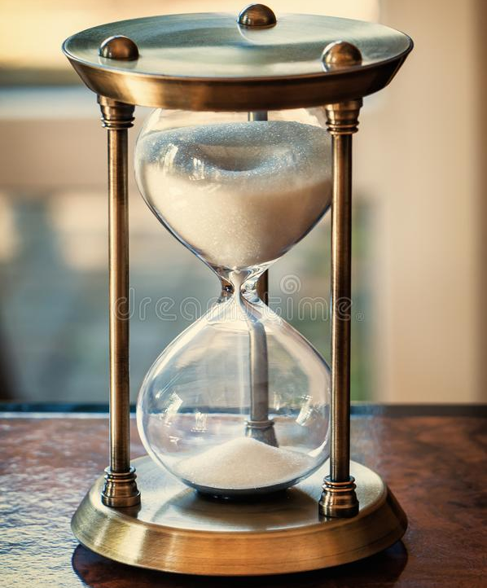
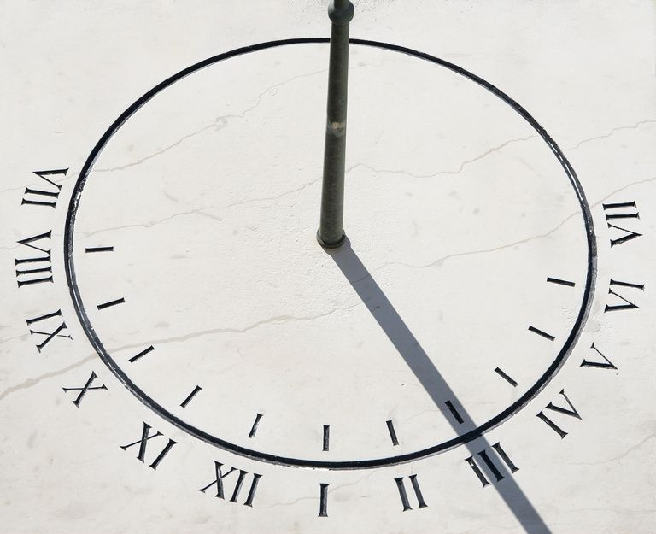
PEŠČENA URA
SONČNA URA

Slide 3
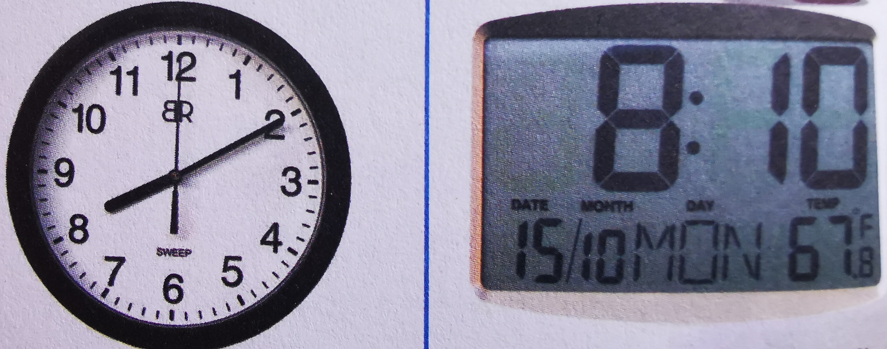
STENSKA URA
DIGITALNA URA

Slide 4
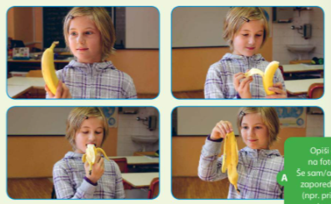
1
2
3
4

Slide 5
LETO ima 12 mesecev.
MESEC ima 4 tedne ali 5 tednov.
TEDEN ima 7 dni.
DAN ima 24 ur.
URA ima 60 minut.

Slide 6
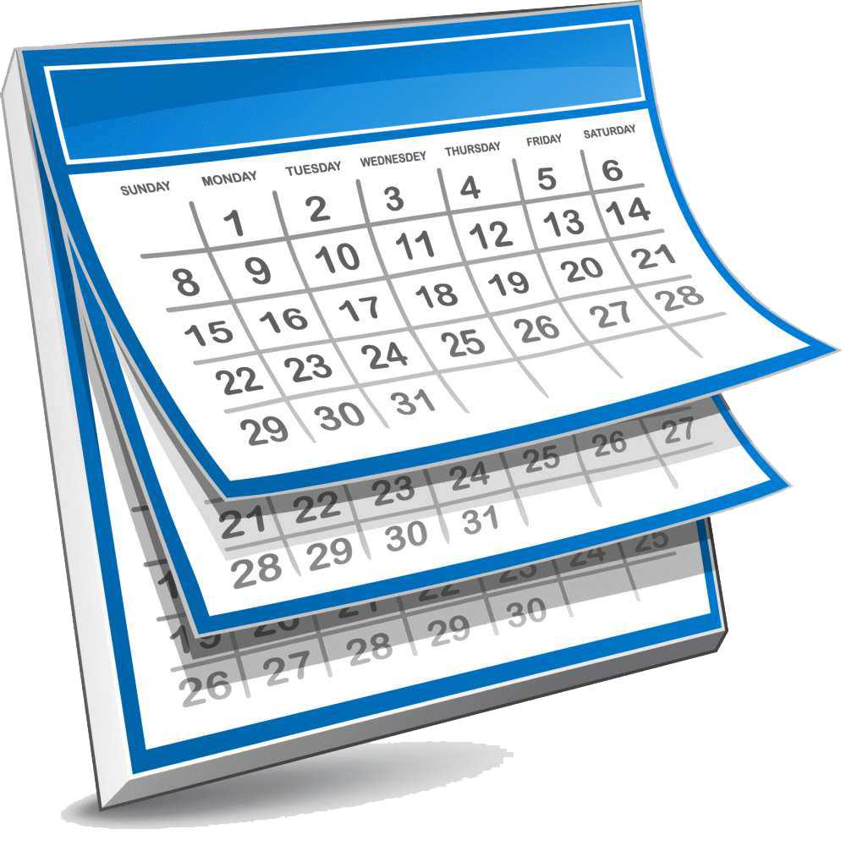
PONOVIMO
JANUAR
FEBRUAR
MAREC
APRIL
MAJ
JUNIJ
JULIJ
AVGUST
SEPTEMBER
OKTOBER
NOVEMBER
DECEMBER
Kako si sledijo meseci v letu?

Slide 7
PONOVIMO
PONEDELJEK
TOREK
SREDA
ČETRTEK
PETEK
SOBOTA
NEDELJA
Kako si sledijo dnevi v tednu?

Slide 8
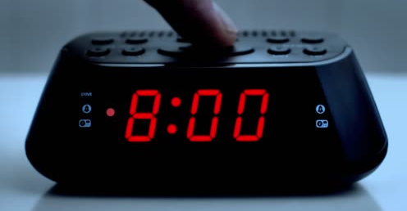
DIGITALNA URA
ure
minute

Slide 9
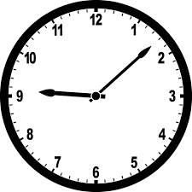
URA S KAZALCI
VELIKI KAZALEC
minute
MALI KAZALEC
ure

Slide 10
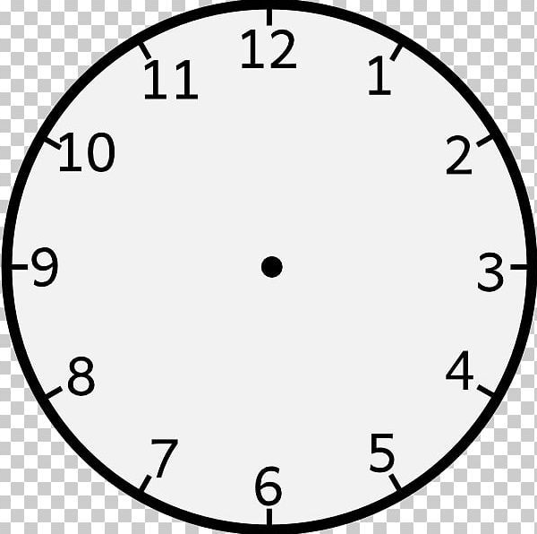
KOLIKO JE URA?
Ura je 2.

Slide 11
KOLIKO JE URA?
Ura je 17.00.

Slide 12
KOLIKO JE URA?
Ura je 15 in 30 minut.

Slide 13
KOLIKO JE URA?
Ura je pol dvanajstih.

Slide 14
RAZMISLI?
Kolikokrat v enem dnevu se zavrti mali urni kazalec in kolikokrat veliki?

